Slide 1


第八章 可编程逻辑器件PLD
简介
§8-1 可编程逻辑器件PLD概述
§8-2 可编程逻辑器件PLD的基本单元
§8-3 可编程只读存储PROM和可编程逻辑阵列PLA
§8-4 可编程逻辑器件PAL和通用逻辑阵列GAL
§8-5 高密度可编程逻辑器件HDPLD原理及应用
§8-6 现场可编程门阵列FPGA
§8-7 随机存取存储器（SRAM）
小结

Slide 2
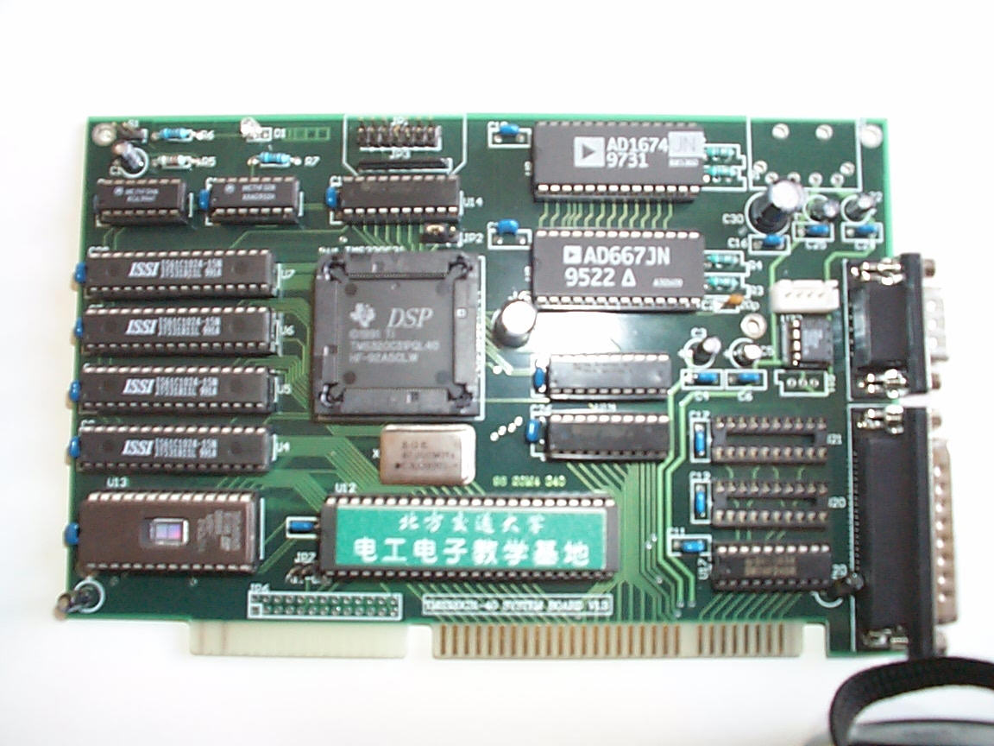
焊点多，可靠性下降
系统规模增加成本升高
传统的逻辑系统，当规模增大时
（SSI MSI)
功耗增加
占用空间扩大
连接线与点增多
抗干扰下降

Slide 3

厂商直接做出。
如：表芯
系统放在一个芯片内
专用集成电路（简称ASIC）
用户定制
集成电路
厂商做出半成品
全定制（Full Custom Design IC
ASIC
半定制（Semi-Custom Design IC）
标准单元（Standard Cell）
半定制
门阵列（Gate Array）
可编程逻辑器件（Programmable Logic Device，PLD）
MAX7128S
近年来PLD从芯片密度、速度等方面发展迅速，已成为一个重要分支。

Slide 4
§8-1 可编程逻辑器件PLD概述
可由或阵列直接输出，
构成组合；
通过寄存器输出，
构成时序方式输出。
PLD是70年代发展起来的新型逻辑器件，相继出现了ROM、
PROM、PLA、PAL、GAL、EPLD和FPGA等，它门组成基本相似。
输出既可以是低电平有效，
又可以是高电平有效。
PLD主体
一、PLD的基本结构
输入信号
输入
电路
与门
阵列
或门
阵列
输出
电路
输出函数
互补
输入
乘积项
和项
可直接
输出
也可反馈到输入
反馈输入信号

Slide 5
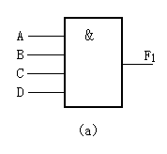
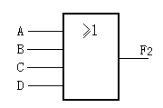
二、PLD的逻辑符号表示方法
PLD具有较大的与或阵列，逻辑图的
画法与传统的画法有所不同
1.输入缓冲器表示方法
A
A
2.与门和或门的表示方法
A
F1
F2
编程连接
固定连接
A
B
C
D
A
B
C
D
F1=A•B•C
F2=B+C+D

Slide 6
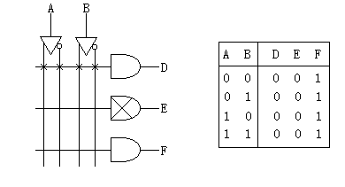
下图列出了连接的三种特殊情况:
1.输入全编程，输出为0。
2.也可简单地对应的与门中画叉，因此E=D。
3.乘积项与任何输入信号都没有接通，相当与门输出为1。
注：F=1将导致关断其它乘积项的输出。

Slide 7
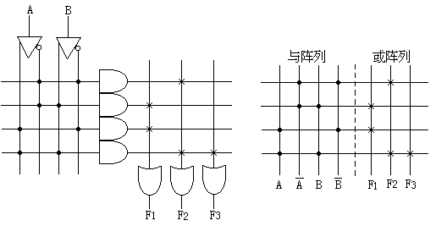



下图给出最简单的PROM电路图，右图是左图的简化形式。
编程连接点
（或）
固定连接点
（与）
实现的函数为：

Slide 8
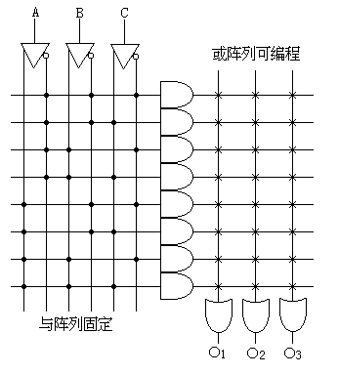
三、PLD的分类
PLD基本结构大致相同，根据与或阵列是否可编程分为三类：
（1）与固定、或编程：ROM和PROM
（2）与或全编程：PLA
（3）与编程、或固定：PAL、GAL和HDPLD
1.与固定、或编程：与阵列全固定，即全译码；ROM和PROM

Slide 9
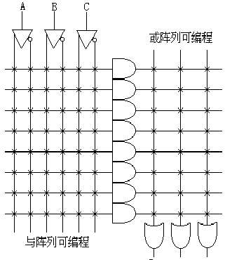
2.与、或全编程：
代表器件是PLA（Programmable Logic Array），下图给出了PLA的阵列结构，在PLD中，它的灵活性最高。由于与或阵列均能编程的特点，在实现函数时，只需形成所需的乘积项，使阵列规模比PROM小得多。

Slide 10
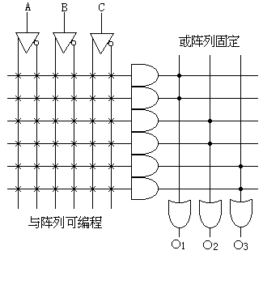
3.与编程、或固定：代表器件PAL（Programmable Array Logic） 和GAL（Generic Array Logic）。，
这种结构中，或阵列固定若干个乘积项输出，见下图。

Slide 11
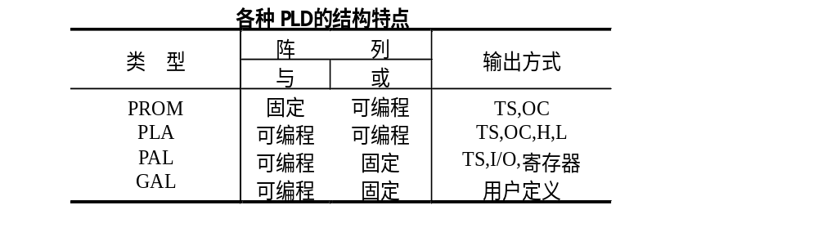
各种PLD的结构特点
四、PLD的性能特点
采用PLD设计数字系统和中小规模相比具有如下特点：
1.减小系统体积：单片PLD有很高的密度，可容纳中小规模集成电路的几倍到十几倍，
2.增强逻辑设计的灵活性：使用PLD器件设计的系统，可以不受标准系列器件在逻辑功能上的限制。
3.缩短设计周期：由于有可编程特性，用PLD设计一个系统所需时间比传统方式大为缩短。

Slide 12
4.提高系统处理速度：用PLD与或两级结构实现任何逻辑功能，比用中小规模器件所需的逻辑级数少。这不仅简化了系统设计，而且减少了级间延迟，提高了系统的处理速度。
5.降低系统成本：由于PLD集成度高，测试与装配的量大大减少，避免了改变逻辑带来的重新设计和修改，有效地降低了成本。
6.提高系统的可靠性：用PLD器件设计的系统减少了芯片和印制板数量，增加了平均寿命, 减少相互间的连线，提高抗干扰能力，从而增加了系统的可靠性。
7.系统具有加密功能：某些PLD器件，如GAL或高密度可编程逻辑器件本身具有加密功能。设计者在设计时选中加密项，可编程逻辑器件就被加密，器件的逻辑功能无法被读出，有效地防止逻辑系统被抄袭。

Slide 13
五、用PLD实现逻辑电路的方法与过程
用可编程逻辑器件来设计电路需要相应的开发软件平台和编程器，可编程逻辑器件开发软件和相应的编程器多种多样。
特别是一些较高级的软件平台，一个系统除了方案设计和输入电路外，其它功能都可用编程软件自动完成。
可编程逻辑器件设计电路过程如下图所示
电
路方
设案
计
设
计
输
入
优
化
电
路
选
择
器
件
编
程
器时
件序
功检
能查

Slide 14
§8-2 可编程逻辑器件PLD的基本单元
  编程单元：PLD中用来存放数据的基本单元
易失性单元：
这种基本单元采用的是静态随机存储器（SRAM）结构，其特点为掉电以后信息就要丢失，现场可编程门阵列（FPGA）采用这种编程单元。
编
程
单
元
非易失性单元：
非易失性有多种编程单元，其特点为掉电后信息不会丢失，它一般用于只读存储器ROM。
编程单元采用的是
浮栅技术
编
程
方
式
一次编程：
信息一次编程固定好的，编程元件PROM
用户根据需要将数据储存在编程单元中，并可以多次写入和擦除，编程元件UV EPROM和E²PROM。
多次编程：

Slide 15
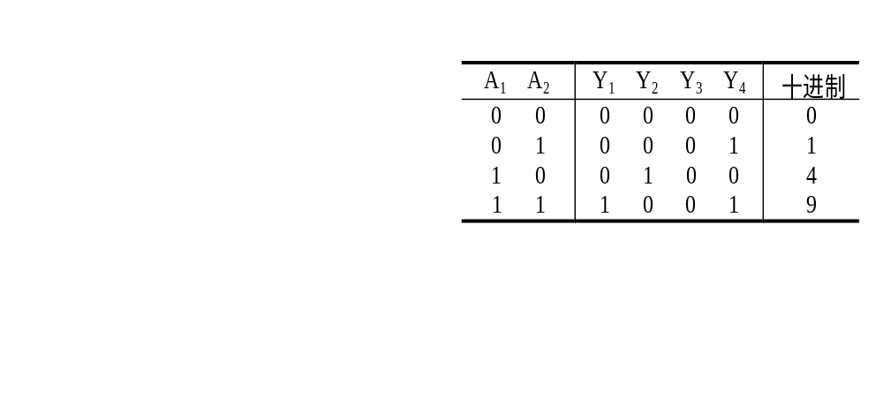
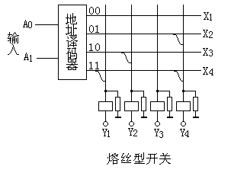
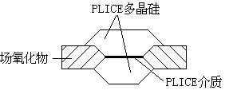
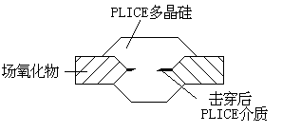
一、熔丝型开关
二、反熔丝型开关

Slide 16
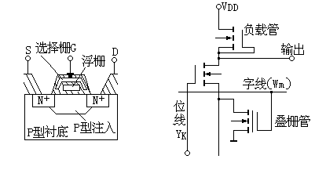
三、浮栅编程技术
用浮栅编程技术生产的编程单元是一种能多次改写的ROM，即已写入的内容可以擦去，也可以重新写入新的内容。
（一）叠栅型（SIMOS）存储单元
GND
5V
5V
GND
25V
25V
1
0
1
1
+ + + +
+ +
+ + + +
—
无
1
开启电压加大
1
开启电压

Slide 17
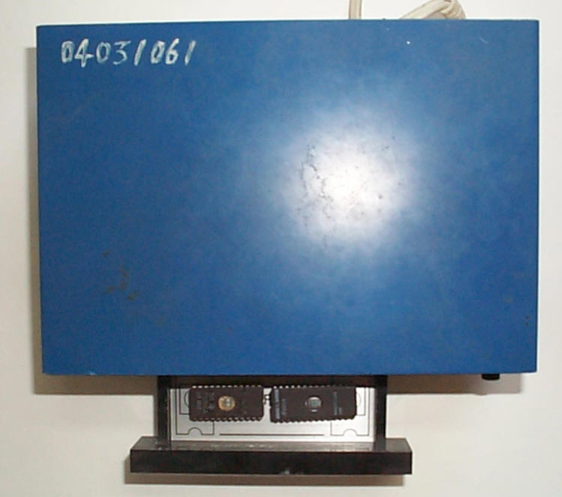
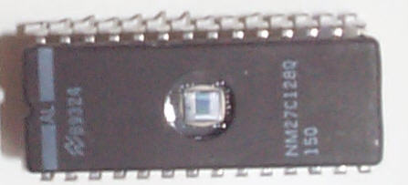
浮栅上的电荷无放电通路，没法泄漏。
用紫外线照射芯片上的玻璃窗，则形成光电电流，把栅极电子带回到多晶硅衬底，SIMOS管恢复到初始的导通状态。

Slide 18
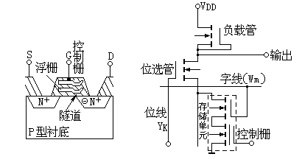
（二）隧道型（FLOTOX）储存单元
前面研究的可擦写存储器的缺点是要擦除已存入的信息必须用紫外光照射一定的时间，因此不能用于快速改变储存信息的场合，用隧道型储存单元制成的存储器克服了这一缺点，它称为电可改写只读存储器E²PROM，即电擦除、电编程的只读存储器。
FLOTOX管的结构剖面示意图如图所示。
它与叠栅型管的不同在于浮栅延长区与漏区N 之间的交叠处有一个厚度约为80埃的薄绝缘层
擦除浮栅电荷
时，G加5V，
D接25V
向浮栅写入
电荷时，G加
25V，D接GND
隧道80埃
面积大

Slide 19
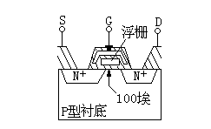
（三）闪速型（Flash）存储单元
闪速存储单元又称为快擦快写存储单元。右图是闪速存储单元剖面图。
闪速存储单元去掉了隧道型存储单元的选择管，它不像E²PROM那样一次只能擦除一个字，而是可以用一个信号，在几毫秒内擦除一大区段。
Flash工作原理类似于叠栅型存储单元，但有两点不同之处：
因此，闪速存储单元比隧道型存储单元的芯片结构更简单、更有效，使用闪速存储单元制成的PLD器件密度更高。
1. 闪速存储单元源极的区域S^{n+}大于漏极的区域D^{n+}，两区域不是对称的，使浮栅上的电子进行分级双扩散，电子扩散的速度远远大于叠栅型存储单元；
2. 叠栅存储单元的浮栅到P型衬底间的氧化物层约200埃左右，而闪速存储单元的氧化物层更薄，约为100埃。

Slide 20
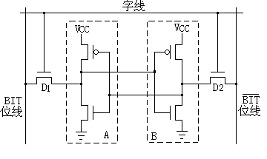
（四）、六管静态存储单元
闪速存储单元的可再编程能力约为10万次左右，但还是不及SRAM那样有无限制的再编程能力，以SRAM为存储单元的现场可编程门阵列（FPGA）可以实现无限次从一种运行逻辑转换到另一种运行逻辑的功能。
下图是SRAM六管存储单元，由两个具有有源下拉n沟道晶体管和有源上拉p沟道晶体管交互耦合的倒相器组成。
高和低电平是用具有分别到电源V_{CC}和地GND的低阻抗通道的有源器件定义的两个电平。
D₁、D₂为两个传输NMOS管，其栅极接到字线，源极分别接到两条互补的位线上，起传输作用。

Slide 21
§8-3 可编程只读存储器PROM和可编程逻辑阵列PLA
一、可编程只读存储器PROM
PROM的结构是与阵列固定、或阵列可编程的PLD器件，对于有大量输入信号的PROM，比较适合作为存储器来存放数据，它在计算机系统和数据自动控制等方面起着重要的作用。对于较少的输入信号组成的与阵列固定、或阵列可编程的器件中，也可以很方便地实现任意组合逻辑函数。
例1： 下图是一个8（字线）×4（数据）的存储器数据阵列图。

Slide 22
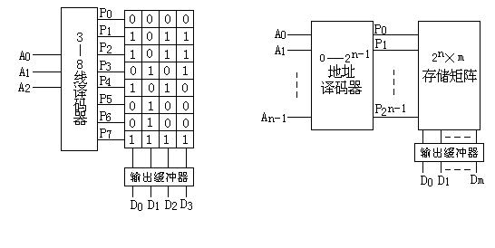
3-8线译码器
8×4存储单元矩阵
将左图地址扩展成n条地址线，
n位地址码可寻址2^{n}个信息单
元，产生字线为2^{n}条，其输出
若是m位，则存储器的总容量
位2^{n}×m位。
地址码输入端
输出缓冲器
字线
由地址译码器选中不同的字线，被选中字线上的四位数据通过输出缓冲器输出。
数据输出端
如当地址码A₂A₁A₀＝000时，通过地址译码器，使字线P₀＝1，将字线P₀上的存储单元存储的数据0000输出，即D₀～D₃＝0000。更详细的内容，请同学参看表7-3

Slide 23
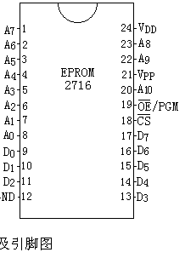
EPROM有各种类型的产品，下图是紫外线擦除、电可编程的EPROM2716器件逻辑框图和引脚图。
EPROM2716是2¹¹×8位可改写存储器，有11位地址线A₀～A₁₀，产生字线为2048条，D₇～D₀是8位数据输出/输入线，编程或读操作时，数据由此输入输出。
CS为片选控制信号是低电平有效。
OE/PGM为读出/写入控制端低电平时输出有效，高电平进行编程，写入数据

Slide 24
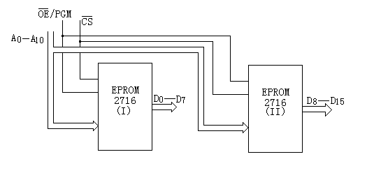
若当EPROM2716的容量不能满足使用要求，且仅有2716芯片时，可用多片并联来扩展地址线和数据线。下图是将2片2716扩展成2048×16的数据位进行扩展连接示意图。
其余线全部并联。
两片的数据线
排列成D₀～D₁₅

Slide 25
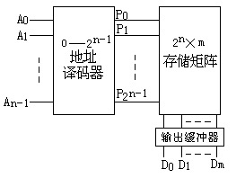
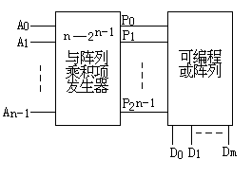
从组合电路角度来看:
例2：试用适当容量的PROM实现两个两位二进制数比较的比较器。
存储矩阵即为或阵列把乘积
项组合成m个逻辑函数输出。
（1）两个两位二进制数分别为A₁A₀和B₁B₀，当A₁A₀大于B₁B₀时，F₁＝1，A₁A₀等于B₁B₀时，F₂＝1，A₁A₀小于B₁B₀时，F₃＝1，下表给出了两位二进制和比较结果的输入输出对照表，
输入地址信号即为电路的输入逻辑变量
地址译码器产生2^{n}个字线即为固定与阵列产生个2^{n}乘积项

Slide 26
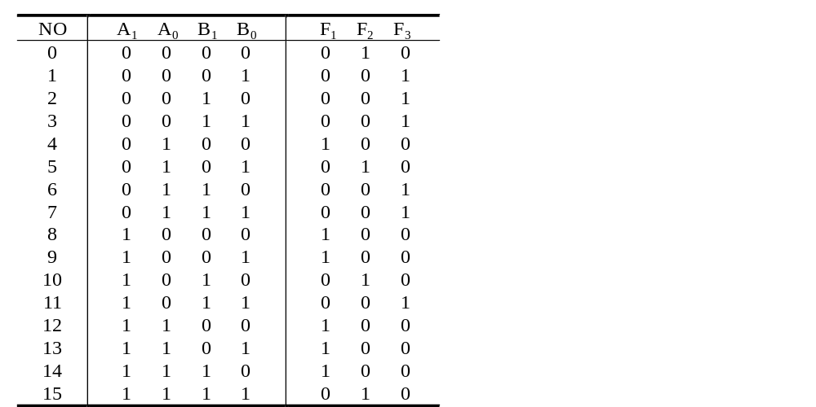
由此可写出输出逻辑函数的最小项表达式为：
F₁＝Σm（4,8,9,12,13,14）
F₂＝Σm（0,5,10,15）
F₃＝Σm（1,2,3,6,7,11）
（2）把A₁A₀和B₁B₀作为PROM的输入信号，F₁、F₂和F₃为或阵列的输出，下图是用PROM实现比较器的阵列图。

Slide 27
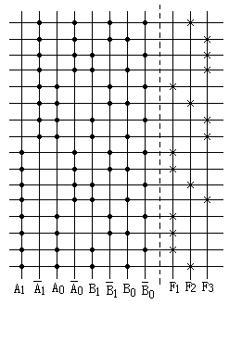
（3）选用PROM的容量为16×3位即可满足要求。
以PROM实现简单的组合逻辑电路函数是很方便的
一般的PROM输入的地址线都较多，容量也较大，又由于PROM的与阵列固定，必须进行全译码，要产生全部的最小项。
实际上，大多数组合逻辑函数的最小项不超过40个，则使得PROM芯片的面积利用率不高，功耗增加。为解决这一问题，考虑与阵列也设计成可编程形式来实现组合逻辑，这就是可编程逻辑阵列PLA。

Slide 28
二、可编程逻辑阵列PLA
可编程逻辑阵列PLA和PROM相比之下，有如下特点：
（一）PROM是与阵列固定、或阵列可编程，而PLA是与和或阵列全可编程。
（二）PROM与阵列是全译码的形式，而PLA是根据需要产生乘积项，从而减小了阵列的规模。
（三）PROM实现的逻辑函数采用最小项表达式来描述；而用PLA实现逻辑函数时，运用简化后的最简与或式，即由与阵列构成乘积项，根据逻辑函数由或阵列实现相应乘积项的或运算。
（四）在PLA中，对多输入、多输出的逻辑函数可以利用公共的与项，因而，提高了阵列的利用率。

Slide 29
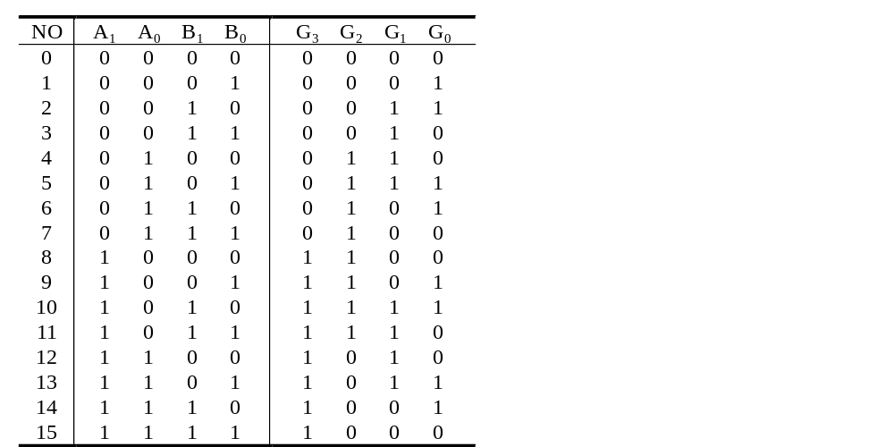
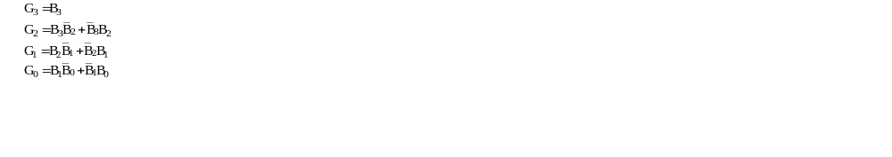
例4: 试用PLA实现四位自然二进制码转换成四位格雷码。
（1）设四位自然二进制码为B₃B₂B₁B₀，四位格雷码为G₃G₂G₁G₀，其对应的真值表如下表所示。
根据表列出逻辑函数并简化，得最简输出表达式如下：

Slide 30
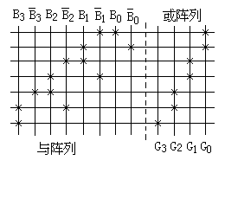
（2）转换器有四个输入信号，化简后需用到7个不同的乘积项，组成4 个输出函数，故选用四输入的7×4PLA实现，下图是四位自然二进制码转换为四位格雷码转换器PLA阵列图。
7项
右图仅用了七个乘积项，比PROM全译码少用9个，实现的逻辑功能是一样的。从而降低了芯片的面积，提高了芯片的利用率，所以用它来实现多输入、多输出的复杂逻辑函数较PROM有优越之处。
PLA除了能实现各种组合电路外，还可以在或阵列之后接入触发器组，作为反馈输入信号，实现时序逻辑电路。

Slide 31
§8-4 可编程逻辑器件PAL和
通用逻辑阵列GAL
一、可编程阵列逻辑器件PAL
PAL采用双极型熔丝工艺，工作速度较高。PAL的结构是与阵列可编程和或阵列固定，这种结构为大多数逻辑函数提供了较高级的性能，为PLD进一步的发展奠定了基础。
（一）PAL的基本结构
PAL器件的输入、输出结构以及输入、输出的数目是由集成电路制造商根据实际设计情况大致估计确定。PAL器件的型号很多，它的典型输出结构通常有四种，其余的结构是在这四种结构基础上变形而来。

Slide 32
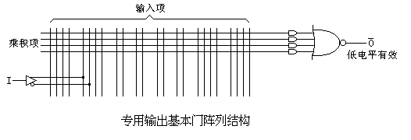
1. 专用输出基本门阵列结构
四个乘积项且通过
或非门低电平输出
输入信号
一个输入
四个整积项
如输出采用或门，为高电平有效
PAL器件。
若采用互补输出的或门，为互补
输出器件。

Slide 33
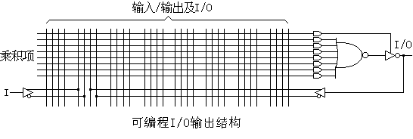
两个输入，一个来自外部I，另一来自反馈I/O
2. 可编程I/O输出结构
8个乘积项
可编程I/O结构如下图所示。
当最上面的乘积项为高电平时，三态
门开通，I/O可作为输出或反馈；乘积
项为低电平时，三态门关断，是输入。

Slide 34

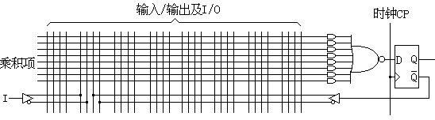
3. 寄存器型输出结构：也称作时序结构，如下图所示。
8个乘积项
CP和使能是PAL的公共端
触发器的Q端可以
通过三态缓冲器
送到输出引脚
或门的输出通过D触发器，
在CP的上升沿时到达输出。
触发器的反相端反馈回与
阵列，作为输入信号参与
更复杂的时序逻辑运算

Slide 35
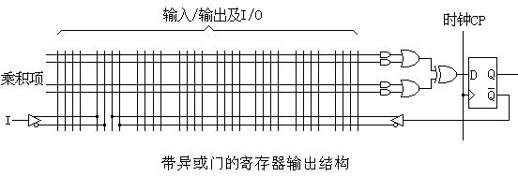

4. 带异或门的寄存器型输出结构：
增加了一个异或门
把乘积项分割成两
个和项
两个和项在触发器的输入端异或之后，
在时钟上升沿到来时存入触发器内
有些PAL器件是由数个同一结构类型组成，有的则是由不同类型结构混合组成。
如由8个寄存器型输出结构组成的PAL器件命名为PAL16R8，由8个可编程I/O结构组成的PAL器件则命名为PAL16L8。

Slide 36
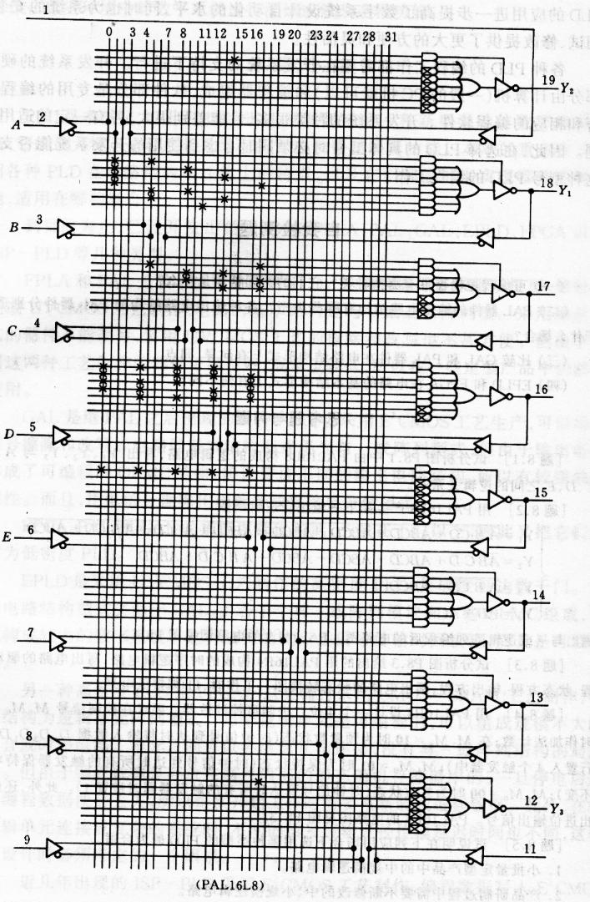

Slide 37
（二）PAL16L8的使用
应用PAL16L8设计组合逻辑电路，主要步骤是将输出和激励写成最简与或表达式，然后确定PAL16L8的引脚和编程。
目前能够支持PAL的编程软件已相当成熟，芯片应用也很普及，但是由于其集成密度不高、编程不够灵活，且只能一次编程，很难胜任功能较复杂的电路与系统。
二、通用阵列逻辑GAL器件
采用E²CMOS工艺和灵活的输出结构，有电擦写反复编程的特性。
与PAL相比，GAL的输出结构配置了可以任意组态的输出逻辑宏单元OLMC（Output Logic Macro Cell），

Slide 38
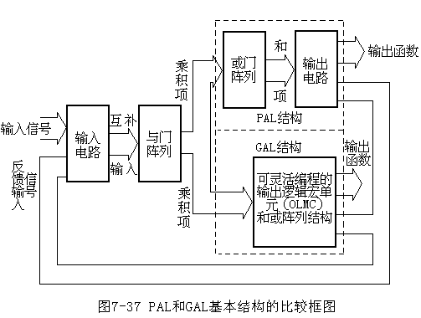
GAL和PAL在结构上的区别见下图：
PAL结构
适当地为
OLMC进行
编程，GAL
就可以在功
能上代替前
面讨论过的
PAL各种输
出类型以及
其派生类型
GAL结构

Slide 39
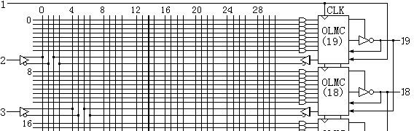
（一）GAL器件结构和特点
GAL器件型号定义和PAL一样根据输入输出的数量来确定，GAL16V8中的16表示阵列的输入端数量，8表示输出端数量，V则表示输出形式可以改变的普通型
1. GAL16V8的基本结构（下图）
一个共用时钟CLK
8个输出缓冲器
8个输出反馈缓冲器
8个输入缓冲器
8个OLMC

Slide 40
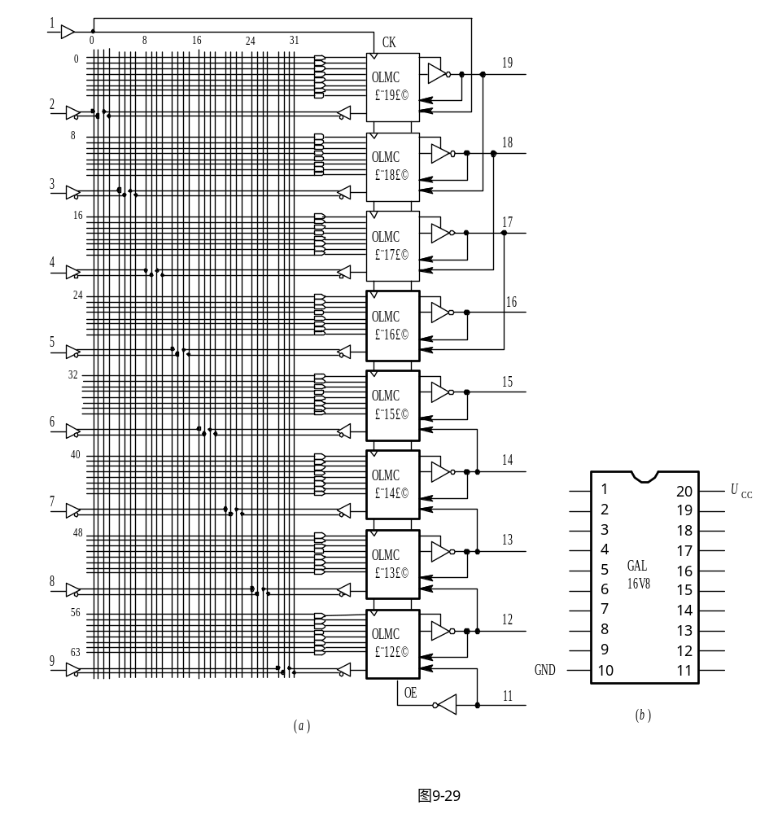

Slide 41
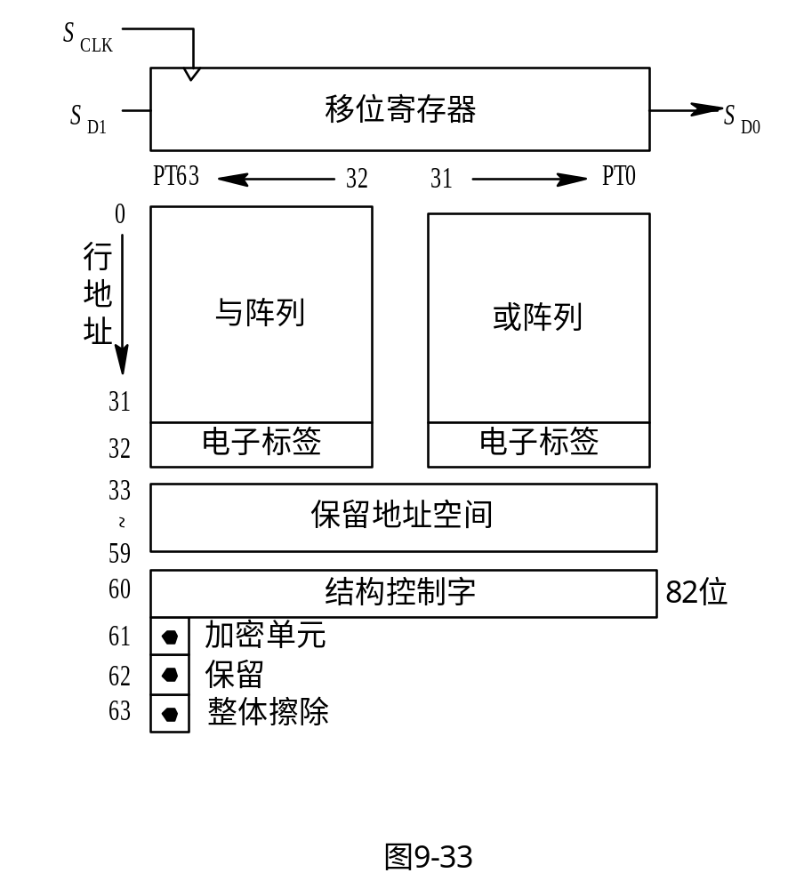

Slide 42
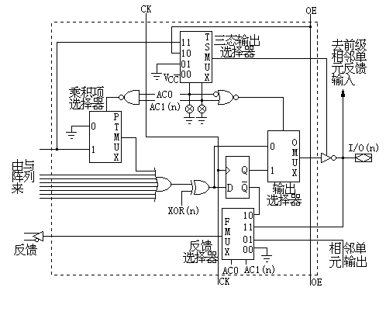
2. GAL输出逻辑宏单元OLMC的组成
输出逻辑宏单元OLMC 由或门、异或门、D触发器、多路选择器MUX、时钟控制、使能控制和编程元件等组成，如下图：
组合输出
时序输出

Slide 43
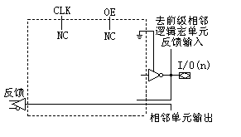
3. 输出逻辑宏单元OLMC组态
输出逻辑宏单元由对AC1(n) 和AC0进行编程决定PTMUX、TSMUX、OMUX和FMUX的输出，共有5种基本组态：
专用输入组态、专用输出组态、复合输入/输出组态、寄存器组态和寄存器组合I/O组态。8个宏单元可以处于相同的组态，或者有选择地处于不同组态。
(1) 专用输入组态 ：如下图所示：
此时AC1(n)＝1，AC0＝0，使TSMUX输出为0，三态输出缓冲器的输出呈现高电阻，本单元输出功能被禁止，
I/O可以作为输入端，提供给相邻的逻辑宏单元。
本级输入信号却来自另一相邻宏单元。

Slide 44
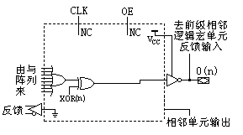
(2) 专用输出组态：如下图所示：
由于与非门输出使第一条乘积项经过乘积项数据选择器作为或门的输入
AC1(n)＝0，AC0＝0，四路反馈数据选择器FMUX输出接在低电平，
本单元的反馈信号和相邻单元的信号都被阻断
由于或非门，使异或门的输出不经过D触发器，直接由处于使能状态的三态门输出

Slide 45
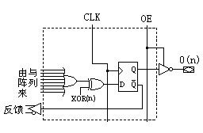
（3）同学自学
(4) 寄存器组态：当AC1(n)＝0，AC0＝1时，如下图所示。
此时OMUX选中触发器的输出同相Q端作为输出信号，
OE、CLK作为输出缓冲器的使能信号和时钟，作为公共端
反馈输入信号来自D触发器的反相端
或门的输入有8个乘积项

Slide 46
4. GAL是继PAL之后具有较高性能的PLD，和PAL相比，具有以下特点：
(1) 有较高的通用性和灵活性：它的每个逻辑宏单元可以根据需要任意组态既可实现组合电路，又可实现时序电路。
(2) 100％可编程：GAL采用浮栅编程技术，使与阵列以及逻辑宏单元可以反复编程，当编程或逻辑设计有错时，可以擦除重新编程、反复修改，直到得到正确的结果，因而每个芯片可100％编程。
(3) 100%可测试：GAL的宏单元接成时序状态，可以通过测试软件对它门的状态进行预置，从而可以随意将电路置于某一状态，以缩短测试过程，保证电路在编程以后，对编程结果100％可测。
(4) 高性能的E²COMS工艺：使GAL的高速度、低功耗，编程数据可保存20年以上。正是由于这些良好的特性，使GAL器件成为数字系统设计的初期理想器件。

Slide 47
（二）GAL器件的编程方法和应用
对GAL编程是设计电路的最后一个环节。除了对与阵列编程之外，还要对逻辑宏单元进行编程，以达到预定的输出逻辑关系。这样应当具备GAL编程的开发系统：软件开发平台和硬件编程设备，而软件平台是不可缺少的。
目前GAL的编程方法有两种：
一种是早期的GAL器件编程需要使用专门的编程器，将需要编程的GAL器件插入编程器进行编程，然后将编程后的GAL器件连接在设计者的设计系统。
另一种是新一代的GAL器件，可以脱离开编程器，直接在设计者的电路系统上编程。

Slide 48
GAL的开发软件有许多种，大体上分为两类：
一类是汇编型软件，如FM，这类软件没有简化功能，要求输入文件采用最简与或式的逻辑描述方式；
另一类是编译软件，如Synario软件平台，这类软件的特点是待实现的逻辑电路是由设计者根据软件平台规定的图形输入文件或可编程逻辑设计语言编写的语言输入文件进行描述，然后软件平台对设计者的电路进行描述转换，分析，简化，模拟仿真、自动进行错误定位等。
同学自行学习GAL例题。
GAL器件仍然存在着以下问题：
时钟必须共用；
或的乘积项最多只有8个；
GAL器件的规模小，达不到在单片内集成一个数字系统的要求；
尽管GAL器件有加密的功能，但随着解密技术的发展，对于这种阵列规模小的可编程逻辑器件解密已不是难题。

Slide 49
§8-5 高密度可编程逻辑器件HDPLD原理及应用
HDPLD（High Density Programmable Logic Device）在单片芯片内可以集成成千上万个等效门，因此在单片高密度可编程逻辑器件内集成数字电路系统成为可能。
HDPLD器件在结构上仍延续GAL的结构原理，因而还是电擦写、电编程的EPLD器件。
一、在系统编程芯片EPM7128S的基本结构

Slide 50
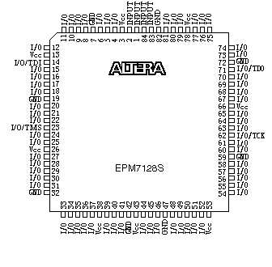
在系统编程芯片EPM7128S是Altera公司生产的高密度、高性能CMOS可编程逻辑器件之一，下图是PLCC封装84端子的引脚图
TMS、TDI、TDO
和TCK是在系统编
程引脚
它有4个直接
输入（INPUT）
64个I/O
引脚

Slide 51
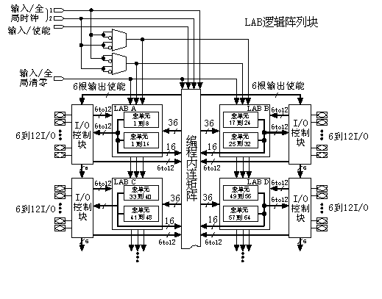
下图是EPM7128S器件结构图：由8个相似的逻辑阵列块（Logic Array Block,LAB）、一个可编程内连矩阵（PIA）和多个输入/输出控制块(I/O Block)组成。

Slide 52
二、EPM7128S的特点
（一）高集成密度;
（二）速度高、低功耗、抗噪声容限较大;
（三）在系统编程能力;
（四）可测试性能力;
（五）线或功能;
（六）异步时钟、异步清除功能;
（七）单片多系统能力；
（八）很强的加密能力

Slide 53
§8-6 现场可编程门阵列FPGA
前面讨论的可编程逻辑器件基本组成部分是与阵列、或阵列和输出电路。再加上触发器则可实现时序电路
本节介绍的FPGA（Field Programmable Gate Array）不像PLD那样受结构的限制，它可以靠门与门的连接来实现任何复杂的逻辑电路，更适合实现多级逻辑功能。
陆续推出了新型的现场可编程门阵列FPGA。功能更加丰富，具有基本逻辑门电路、传输外部信号的输入/输出电路和可编程内连资源之外，还具有很高的密度等等。

Slide 54
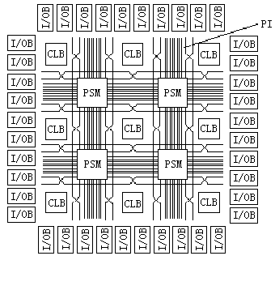
一、现场可编程门阵列FPGA结构
FPGA的编程单元是基于静态存储器（SRAM）结构，从理论上讲，具有无限次重复编程的能力
下面介绍XILINX公司的XC4000E系列芯片，了解FPGA内部各个模块的功能，见下图：
可配置逻辑模
块CLB
输入/输出
模块I/OB
编程开关
矩阵PSM
可编程连
线PI

Slide 55
四、现场可编程门阵列FPGA的特点
（一）SRAM结构：可以无限次编程，但它属于易失性元件，掉电后芯片内信息丢失；通电之后，要为FPGA重新配置逻辑，FPGA配置方式有七种，请读者参考有关文献。
（二）内部连线结构：HDPLD的信号汇总于编程内连矩阵，然后分配到各个宏单元，因此信号通路固定，系统速度可以预测。而FPGA的内连线是分布在CLB周围，而且编程的种类和编程点很多，使得布线相当灵活，因此在系统速度方面低于HDPLD的速度。
（三）芯片逻辑利用率：由于FPGA的CLB规模小，可分为两个独立的电路，又有丰富的连线，所以系统综合时可进行充分的优化，以达到逻辑最高的利用。
（四）芯片功耗：高密度可编程逻辑器件HDPLD的功耗一般在0.5W～2.5W之间，而FPGA芯片功耗0.25mW～5mW，静态时几乎没有功耗，所以称FPGA为零功耗器件。

Slide 56
§8-7 随机存取存储器（SRAM）
在计算机及数据处理系统中需要存放大量数据、中间结果、表格等设备，这就是随机存取存储器SRAM。
RAM可分为单极型和双极型：双极型工作速率高，但是集成度不如单极型的高，目前，由于工艺水平的不断提高，单极型RAM的速率已经可以和双极型RAM相比，而且单极型RAM具有功耗低的优点。这里只以单极型RAM为例进行分析
单极型RAM又可分为静态RAM与动态RAM：静态RAM是用MOS管触发器来存储代码，所用MOS管较多、集成度低、功耗也较大。动态RAM是用栅极分布电容保存信息，它的存储单元所需要的MOS管较少，因此集成度高、功耗也小。静态RAM使用方便，不需要刷新

Slide 57
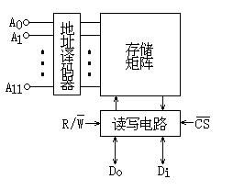
一、RAM的基本结构
存储矩阵、
RAM的基本结构如下图所示的三个部分：
地址译码器
和读写电路
数据输入
和输出信号
地址
读写控制信号
片选信号

Slide 58
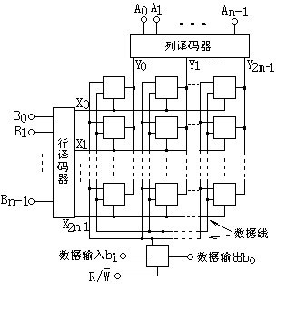
下图是二元寻址的M字×1位RAM结构图，它的存储矩阵是α×β位，地址译码器分行译码器和列译码器，只有行及列共同选中的单元才能进行读、写。这种寻址的方式所需要行线和列线的总数较少。例如要存储256字×1位的容量，采用一元寻址就需要256条字线，若采用二元寻址只需α=16，β=16，共32条线也就可以了。

Slide 59
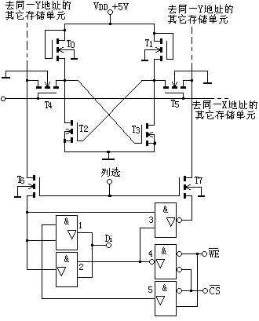
二、存储单元
RAM中的存储单元可由双极型管组成，也可由MOS管组成。
MOS管可以工作于静态，也可以工作于动态，而双极型管单元大多工作于静态。
（一）MOS静态单元如下图所示：
T₀、T₁、T₂及T₃构成
R-S触发器，
T₄及T₅是行选管，
是一行中公用的
T₆及T₇是列选管，
是一列公用的
当使能为低电平，写也为低电平时，
三态门2将输入数据D_{i}通过T₆、T₄作
用于T₃栅极，同时将D_{i}的互补值通
过T₇及T₅作用于T₂的栅极，从而使
触发器按D_{i}翻转，完成写入。
0
1
0

Slide 60
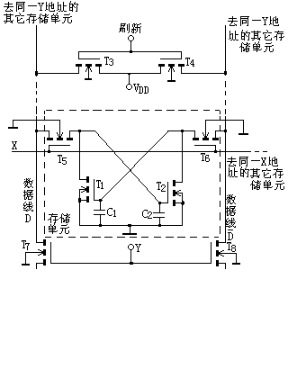
（二）动态MOS存储单元如下图
栅极电容保留信息只有一
段时间，需定期地给它刷
新，以免信息丢失，所以
在每一行上设有刷新电路。
这是一动态存储单元，
靠栅极电容C₁及C₂存储
电荷。
当X、Y线均为高电平时，
T₅、T₆、T₇及T₈都导通，
此单元接至数据线，
如要写入“1”，只需在数据
线D上作用“1”便可以给C₂
充上足够的电荷，而C₁则不
被充电，表示记入了“1”
当刷新端加高电压时，负载管
T₃、T₄导通，同时行线加高电
压使T₆、T₅也导通，构成R-S
触发器，触发器的状态由C₁及
C₂中的电压决定

Slide 61
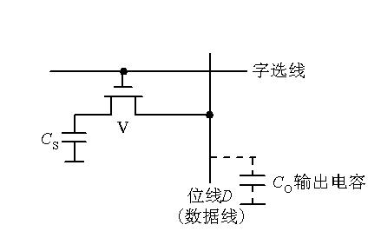

Slide 62
图是单管动态MOS存储单元，它只有一个NMOS管和存储电容器C_{S}, C_{O}是位线上的分布电容(C_{O}>>C_{S})。 显然，采用单管存储单元的DRAM，其容量可以做得更大。写入信息时，字线为高电平，V导通，位线上的数据经过V存入C_{S}。
读出信息时也使字线为高电平，V管导通，这时C_{S}经V向C_{O}充电，使位线获得读出的信息。设位线上原来的电位U_{O}=0，C_{S}原来存有正电荷，电压U_{S}为高电平，因读出前后电荷总量相等，因此有U_{S}C_{S}=U_{O}(C_{S}+C_{O})，因C_{O}>>C_{S}，所以U_{O}<<U_{S}。例如读出前U_{S}=5V,C_{S}/C_{O}=1/50，则位线上读出的电压将仅有 0.1V， 而且读出后C_{S}上的电压也只剩下 0.1V，这是一种破坏性读出。因此每次读出后，要对该单元补充电荷进行刷新，同时还需要高灵敏度读出放大器对读出信号加以放大。

Slide 63
三、 存储器容量的扩展
1. 位数的扩展
存储器芯片的字长多数为一位、四位、八位等。当实际的存储系统的字长超过存储器芯片的字长时，需要进行位扩展。
位扩展可以利用芯片的并联方式实现，图是用八片 1024×1 位的RAM扩展为1024×8 位RAM的存储系统框图。 图中八片RAM的所有地址线、R/W、CS分别对应并接在一起， 而每一片的I/O端作为整个RAM的I/O端的一位。
ROM芯片上没有读/写控制端R/W，位扩展时其余引出端的连接方法与RAM相同。

Slide 64

RAM的位扩展连接法

Slide 65
2. 字数的扩展
字数的扩展可以利用外加译码器控制芯片的片选(CS)输入端来实现。是用字扩展方式将四片256×8 位的RAM扩展为1024×8 位RAM的系统框图。图中，译码器的输入是系统的高位地址A₉、A₈，其输出是各片RAM的片选信号。若A₉A₈=01，则RAM(2)片的CS=0，其余各片RAM的CS均为1， 故选中第二片。只有该片的信息可以读出，送到位线上，读出的内容则由低位地址A₇~A₀决定。显然，四片RAM轮流工作，任何时候，只有一片RAM处于工作状态，整个系统字数扩大了四倍，而字长仍为八位。
ROM的字扩展方法与上述方法相同。

Slide 66

RAM的字扩展

Slide 67
小 结
1. 存储器分为RAM 和ROM ；
2.RAM是随机存取存储器分动态和静态；
3.PROM是编程只读存储器，可用来存储程序、固定数据，程序及数据是以二进制码的形式事先存入PROM中，它们不会丢失;
4.PROM除了存储数据外，还可以编程逻辑函数;
5.编程逻辑函数的器件还包括EPROM、PLA、PAL和GAL等。
6.HDPLD分为EPLD和FPGA;
7.EPLD实现组合逻辑函数是从任何组合逻辑电路均可表示为与或表达式，加上触发器可实现时序电路的原理出发而构成;

